Slide 1

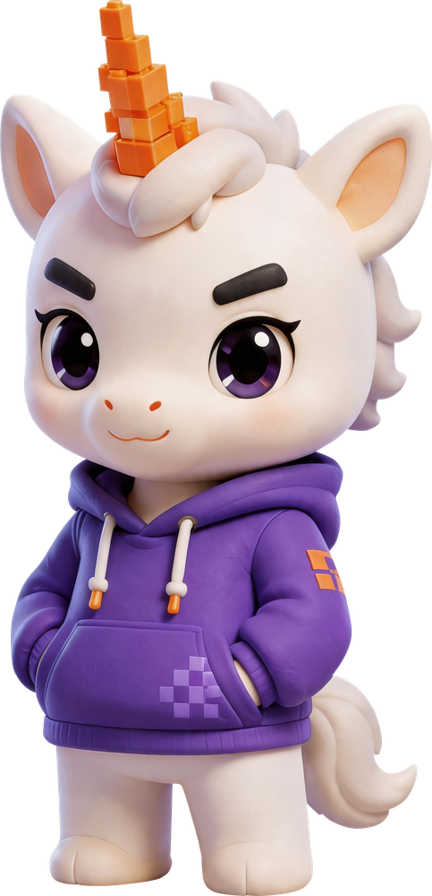
用真实项目，
点亮你的 AI 创造力
奈势AI PPT 模板示例 · 汇报人 · 2026-11
一起热爱，一起成长！ · nexai.link

Slide 2


01
为什么要统一品牌
目录
CONTENTS
02
Logo 与色彩怎么用
03
各触点的落地方式
04
审批与素材库
奈势AI · nexai.link
2

Slide 3

01
为什么要统一品牌
一致的表达，让用户更快认出奈势AI

Slide 4
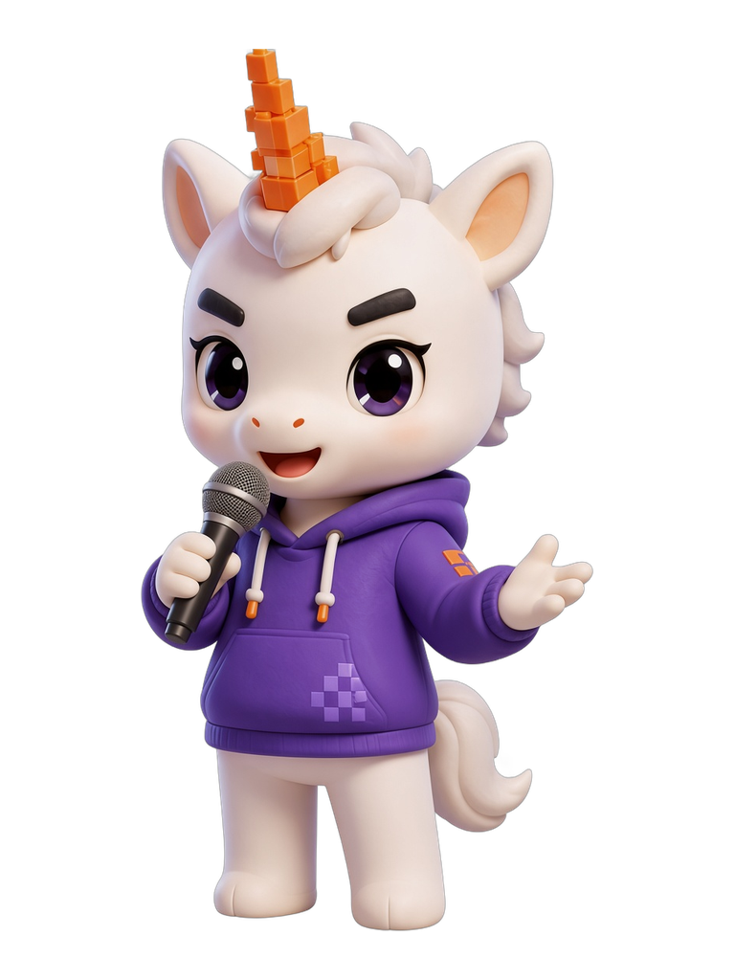
一个主行动，比三个按钮更有效
每个区域只保留一个紫色主按钮
次要操作用描边或文字按钮
橙色只用于截止、限时等提醒
配图区：小奈与文字分栏，不叠压
奈势AI · nexai.link
4

Slide 5
用一张图回答一个问题
35
五月完成项目数（示例）
数据来源：示例数据，仅作版式参考
奈势AI · nexai.link
5

Slide 6
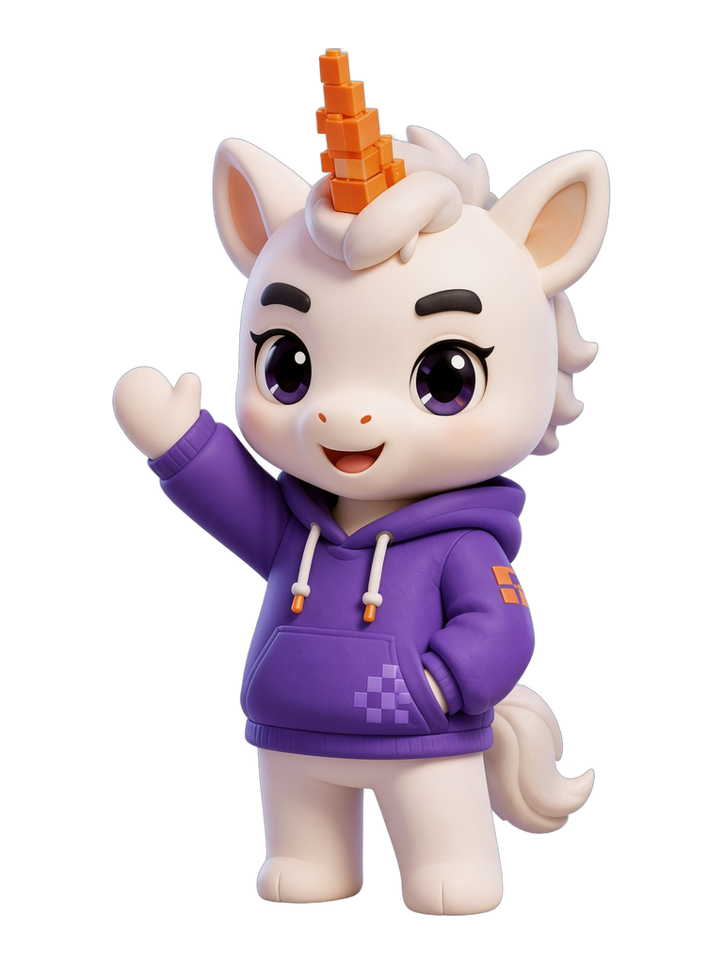

一起热爱，一起成长！
成就每一位AI创造者 · nexai.link

